Slide 1
Mẫu Builder
Nhóm 28:
Văn Vũ Tuấn
Phạm Ngọc Linh
Huỳnh Đức Đăng Khoa

Slide 2
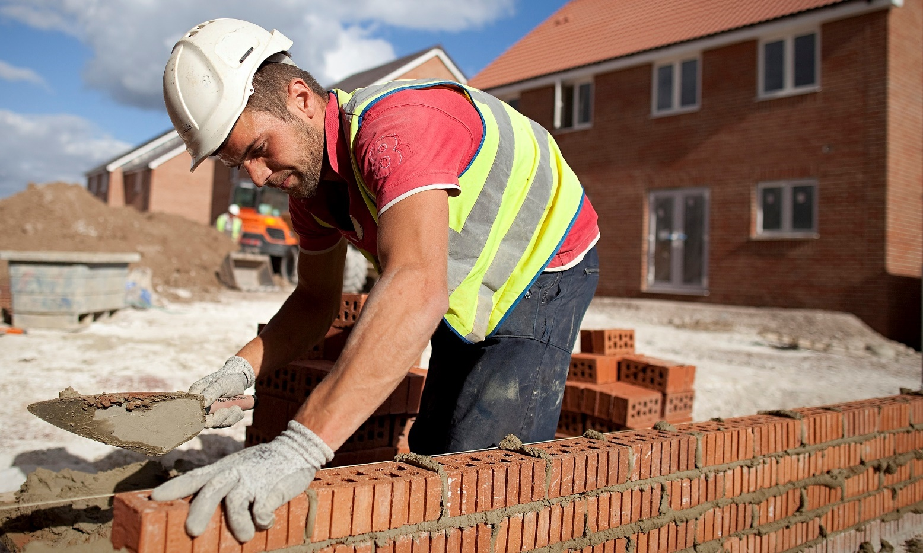

Slide 3
Giới thiệu
Tên đầy đủ: Builder Pattern.
Tên ngắn gọn: Buider.
Phân loại: Creational Pattern.

Slide 4
Khái niệm
“Tách rời việc tạo dựng một đối tượng phức tạp ra khỏi bản thân đối tượng, vì vậy cho phép cùng một quá trình tạo dựng có thể tạo ra nhiều loại đối tượng khác nhau.” (GoF)

Slide 5
Khi nào sử dụng
Thuật toán cho việc tạo ra một đối tượng phức tạp bị phụ thuộc vào nhiều thành phần độc lập tạo nên đối tượng và làm thế nào các thành phần đó kết hợp lại với nhau.
Quá trình xây dựng một đối tượng cần được sử dụng lại để tạo ra nhiều loại đối tượng khác.
Quá trình khởi tạo một đối tượng cần trải qua nhiều công đoạn khác nhau, và chúng ta có nhu cầu kiểm soát các biến thể khác nhau của quá trình này.

Slide 6
Khả năng ứng dụng
Mẫu Builder cho phép ta xây dựng nên các ứng dụng cho phép trả về các đối tượng tùy thuộc vào lựa chọn của client trong quá trình runtime của chương trình.

Slide 7
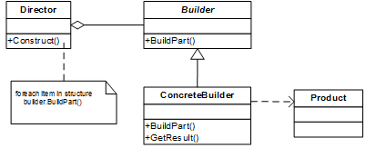
Cấu trúc - Thành phần
Sơ đồ UML
Mô tả các thành phần
Builder: định nghĩa một lớp trừu tượng cho việc khởi tạo các thành phần của một đối tượng sản phẩm Product sẽ được nó tạo ra.
ConcreteBuilder: là lớp con kế thừa từ lớp Builder để override lại hàm BuildPart) của một sản phẩm, nó sẽ chứa một tham chiếu đến đối tượng sản phẩm bên trong nó đồng thời chịu trách nhiệm lắp ráp các thành phần vào sản phẩm này, cuối cùng trả về sản phẩm hoàn chỉnh thông qua một phương thức getResult().
Product: là sản phẩm bao gồm nhiều phần cấu hình nên mà ta cần xây dựng.
Director: là nơi gọi hàm Construct() để tạo ra một sản phẩm thông qua tham chiếu đến đối tượng có kiểu Builder.

Slide 8
Mối quan hệ
Client tạo ra các đối tượng Director và cấu hình nó với các đối tượng Builder mong muốn.
Builder nhận các yêu cầu từ director gọi đến nó và tiến hành xây dựng từng phần của sản phẩm.
Client nhận kết quả được trả về từ builder.

Slide 9
Các hệ quả mang lại
Builder để cho chúng ta làm thay đổi cách thức thể hiện bên trong một sản phẩm mà nó xây dựng cho chúng ta:
Mỗi Builder độc lập với nhau và phần còn lại của chương trình, điều này làm tăng tính mô đun hóa và việc thêm các Builder khác có liên quan sẽ dễ dàng hơn rất nhiều.
Mỗi Builder tạo nên một sản phẩm cuối cùng theo từng bước và phụ thuộc vào dữ liệu, chúng ta có toàn quyền điều khiển mỗi sản phẩm được tạo ra bởi Builder.

Slide 10
Các chú ý liên quan đến cài đặt
Cần chú ý sự khác biệt nhau giữa mẫu Builder và mẫu Abstract Factory: mẫu Builder được client chỉ thị làm cách nào để tạo ra đối tượng (bằng cách chỉ rõ các lớp nào sẽ được dùng trong khi quá trình tạo) trong khi Abstract Factory được client sử dụng để tạo ra đối tượng trực tiếp .
Trong thực tế, các sản phẩm được tạo ra bởi các builder thường có các cấu trúc bên trong khác biệt nhau rất lớn. Do đó các sản phẩm này không cần thiết phải được dẫn xuất từ một lớp cha chung.

Slide 11
Các mẫu có liên quan
Một mẫu Builder hơi giống với một mẫu Abstract Factory khi cả hai đều trả về một đối tượng thuộc class được trang điểm bằng một số các phương thức và các đối tượng khác.
Sự khác biệt chính giữa chúng là trong khi Abstract Factory trả về một đối tượng thuộc cùng một cây phân cấp thì Builder trả về một đối tượng phức tạp được tạo từng bước từng bước, phụ thuộc vào dữ liệu thể hiện đối tượng đó.

Slide 12
Ví dụ về một số hệ thống thực tế

Slide 13
Demo

